Slide 1
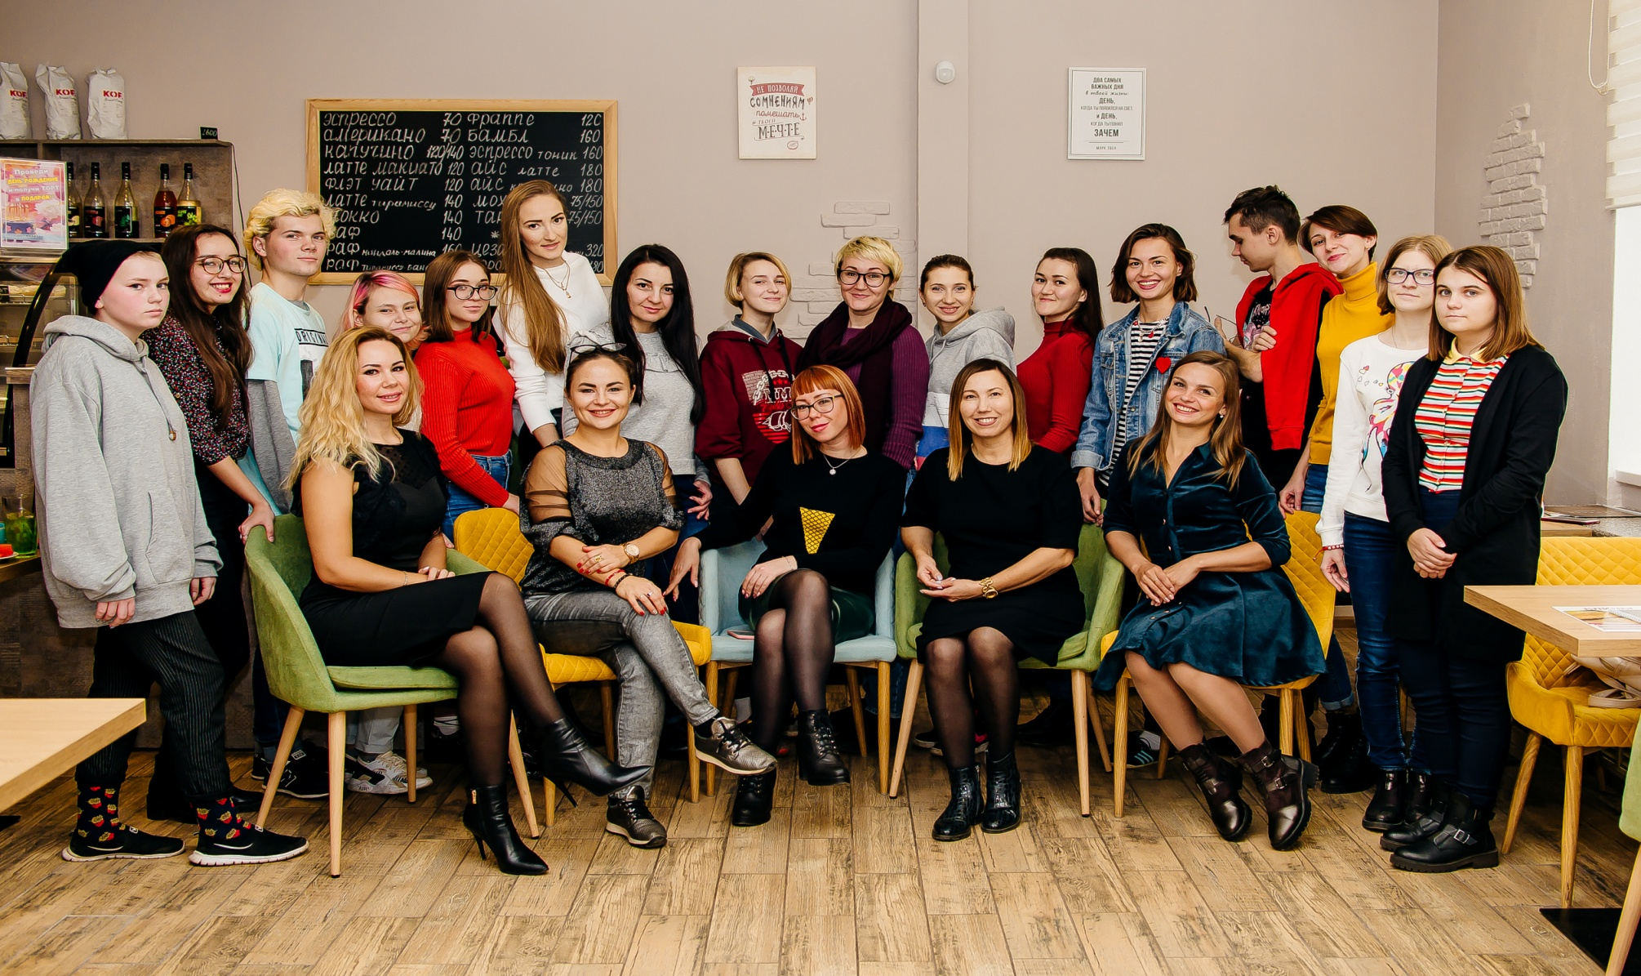
Городской проект – писательские завтраки «Пишу_кайфую»

Slide 2
Городской проект – писательские завтраки «Пишу_кайфую»

Slide 3
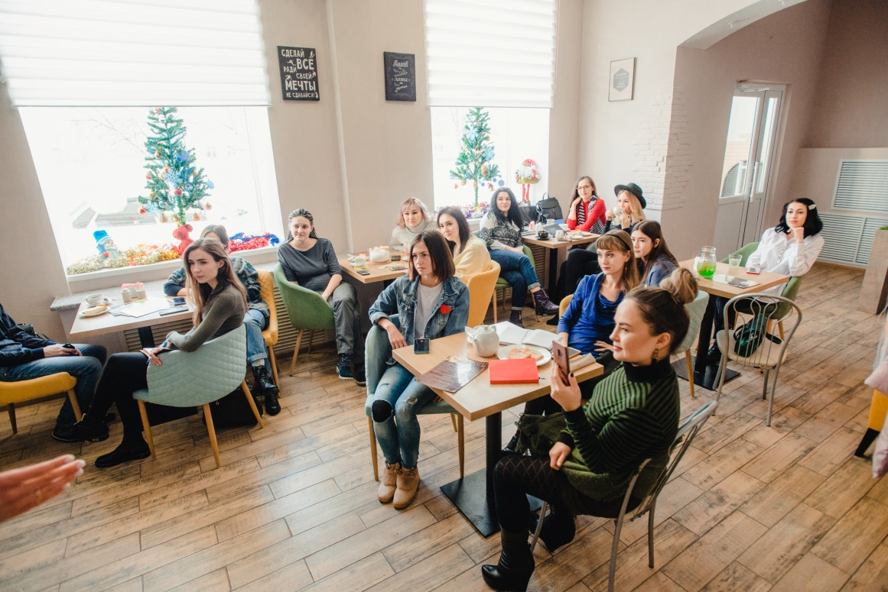
Писательские завтраки в Салавате проходят с 27 октября 2019 года. Под руководством Маргариты Сафари данный проект проходит 2 раза в месяц и имеет благотворительный характер (все вырученные средства идут на помощь и поддержку в группу помощи животным или детям инвалидам)

Slide 4
Данный проект– это открытая лайтовая встреча. На днях прошел уже №13 писательский завтрак.
Писательские завтраки - для всех и каждого.
Цель: открытый диалог между спикерами и слушателями, внедрение новых идей и знаний, для усовершенствования личного бренда и престижа города Салават.
На писательских завтраках выступают различные спикеры: фотографы, психологи, журналисты, рестораторы, ведущие, юристы, топовые блогеры и.т.д.
После лекции спикер дает задание в инстаграм, которое слушатели выполняют за 20 минут (текст или видео на заданную тему), после подводятся итоги и лучший пост, по мнение организатора и спикера получает подарок. Это делается для закрепления полученных знаний и прокачки своих социальных сетей.

Slide 5
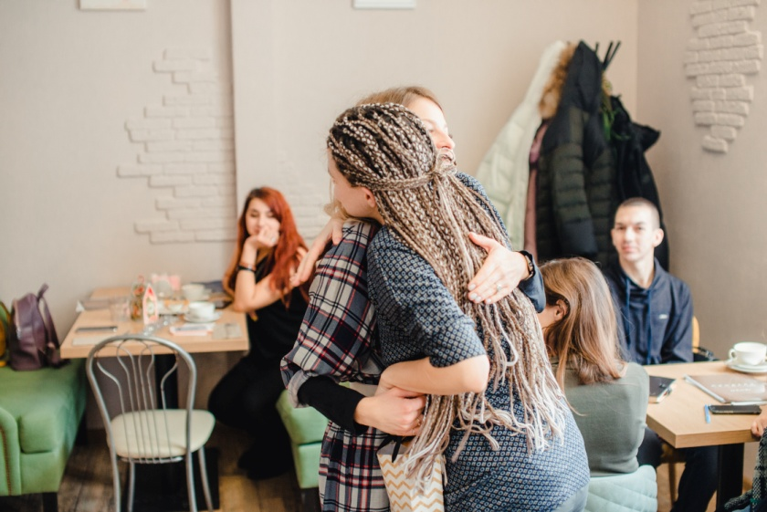
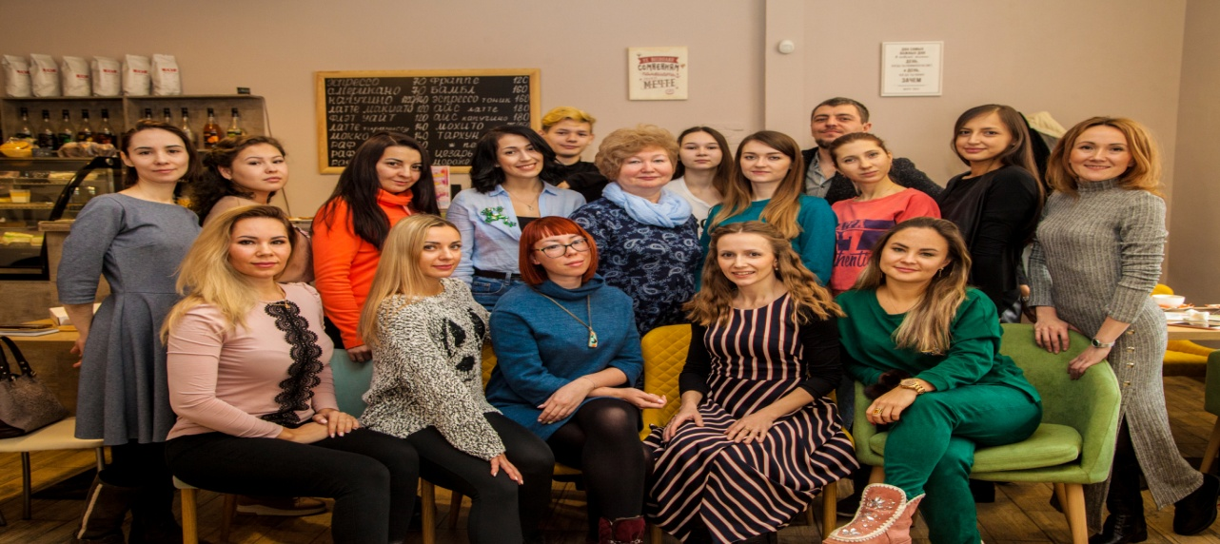
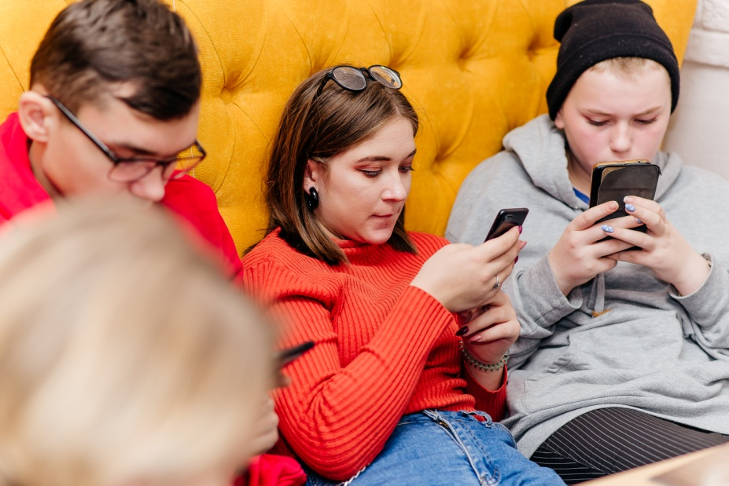
Писательский завтрак – полюбившееся мероприятие для горожан города Салават.
На завтраках идет проработка конкретных тем, ответы на вопросы-запросы от слушателей и рождение новых идей и проектов! «Пишу_кайфую» – это моя большая любовь!

